Slide 1
Leeftocht 2026-2027
Covers
https://www.annekebollebakker.nl/Schilderijen/

Slide 2
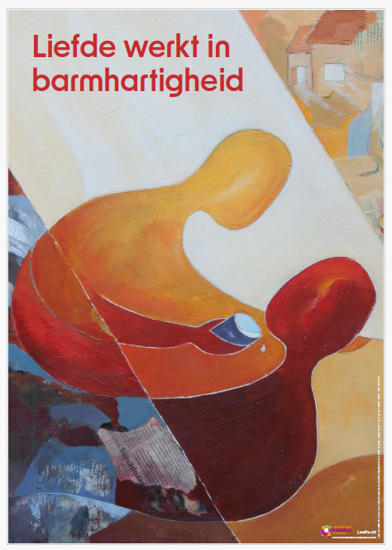
De jaaraffiche

Slide 3
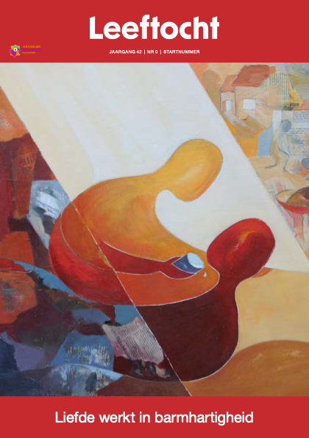
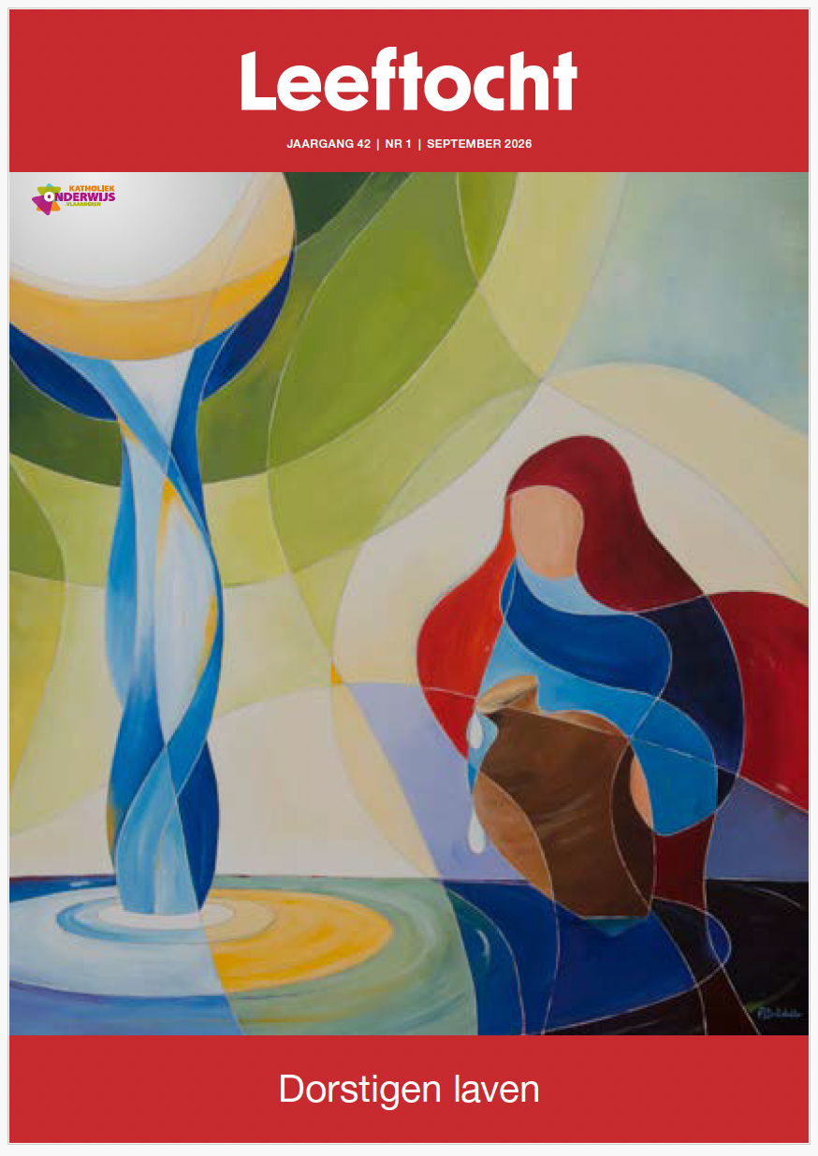
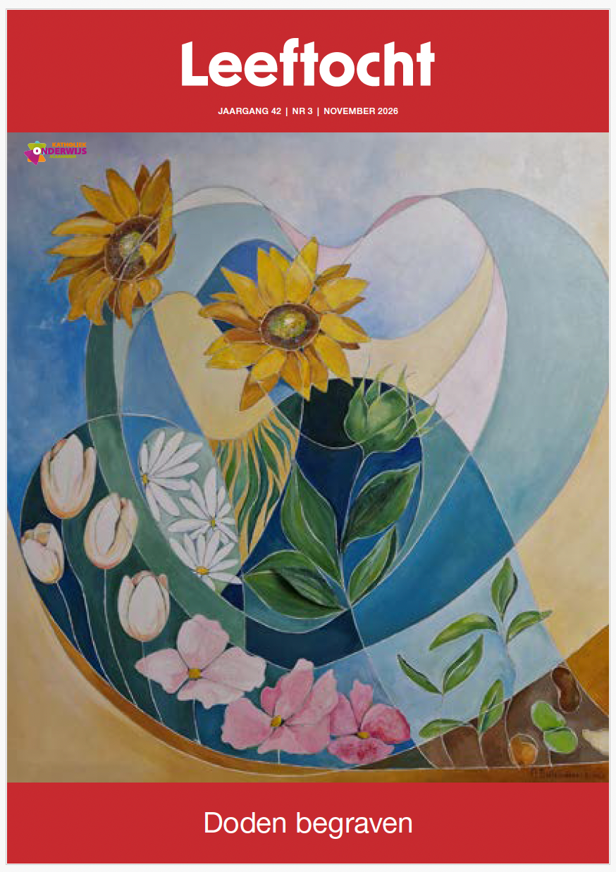

Slide 4
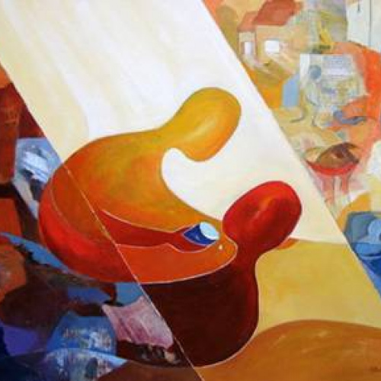
Startnummer
  GELOOF – HOOP – LIEFDE
  De liefde is de grootste …
  Wanneer hebben wij U ziek of in de gevangenis gezien en zijn tot u gekomen? En de Koning zal hun antwoorden en zeggen: Voorwaar, Ik zeg u, wat gij aan één van deze mijn minste broeders hebt gedaan, hebt gij het Mij gedaan. (Mt 25,35-40)

Slide 5
Barmhartigheid
Barmhartig zijn zij die zich ontfermen over hun medemens, die in woord en daad hulp en ondersteuning bieden. Dit te midden van het dagelijkse leven. Er zijn 7 werken van barmhartigheid: de dorstigen drinken geven, de hongerigen voeden, de naakten kleden, de vreemdelingen herbergen, de zieken verzorgen, de gevangenen bezoeken en de doden begraven.
In de jaargang van Leeftocht voegen we er drie aan toe: de vrede zoeken, zorg dragen voor de schepping en de hoop levend houden

Slide 6
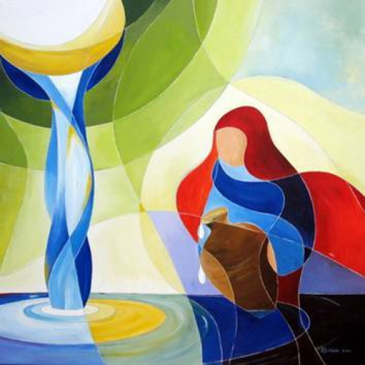
September (dorstigen laven)
  Psalm 42,2: ‘zoals een hert dorst naar stromend water, zo smacht mijn ziel naar u mijn God’
  De Samaritaanse vrouw bij de put. (Joh 4)
  Ik heb de bron van levend water uitgebeeld en een vrouw die hiervan neemt door haar kruik te vullen.
  Het water komt uit een zuivere (wit) en goddelijke (goud) bron en brengt nieuw leven (groen).

Slide 7
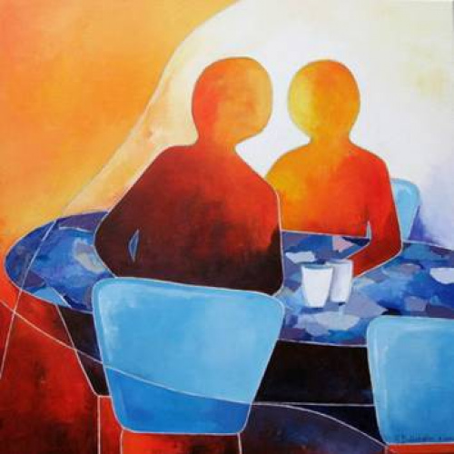
Oktober (zieken verzorgen)
  Ga aan Johannes zeggen wat ge hoort en ziet: blinden zien en lammen lopen, melaatsen genezen en doven horen, doden staan op en aan de armen wordt de Blijde Boodschap verkondigd’ (Mt 11,3-5).
  Dit schilderij is ontstaan omdat ik blij ben met de mensen om mij heen. Ik geniet van vrienden/vriendinnen, een gesprek, een ontmoeting. Het is zo mooi om te luisteren naar elkaar, ook met je hart. Ik wilde dit graag vorm geven en schilderen.

Slide 8
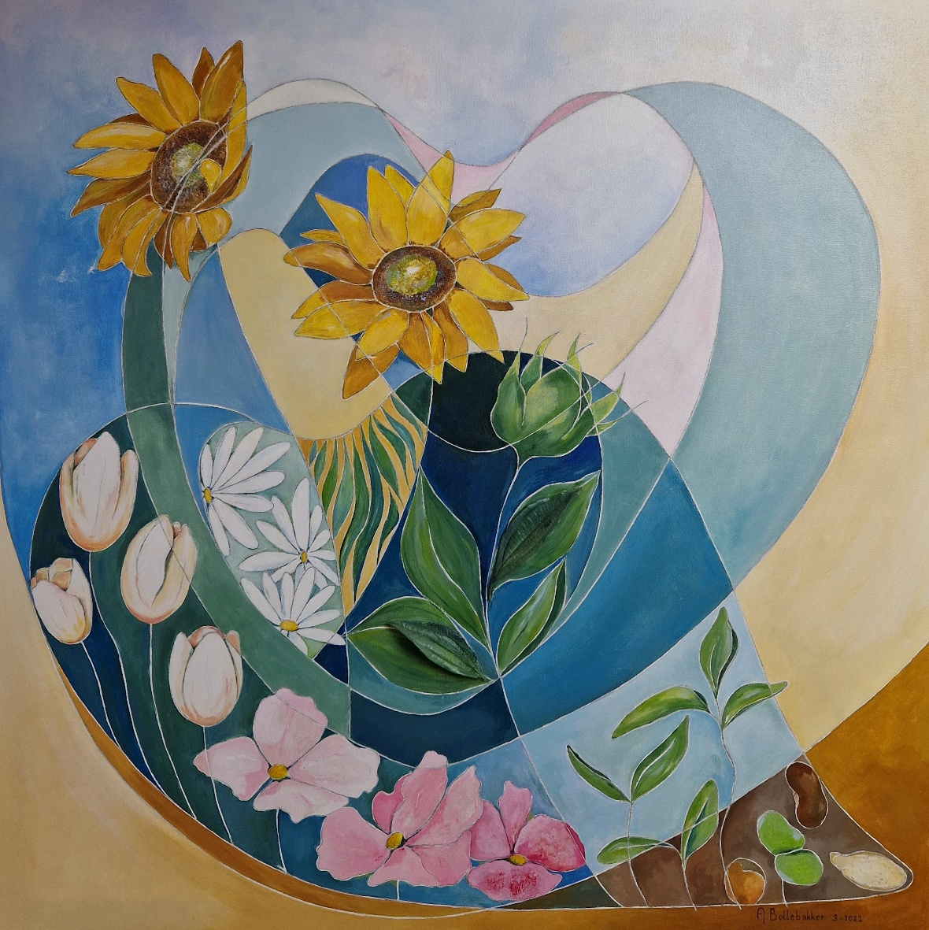
November (doden begraven)
  Wanneer Tobit, tijdens de Babylonische gevangenschap, de lijken van zijn volksgenoten langs de weg zag liggen, nam hij ze op, verborg ze in zijn woning, om ze ’s nachts heimelijk te begraven (Tob 1,16-20).
"De tuin"
Hierin zie je bloemen en zaden.
tulp: symbool van gebed
zonnebloem: draait naar het licht
margriet: symbool voor kind van het licht
Harten zijn zichtbaar.
hart van God
hart van Zijn kerk
hart van jou/mij
Met overlap in elkaar.
Een tuin in je hart vol met bloemen.
Rechtsonder zaad wat in de grond valt en opkomt.

Slide 9
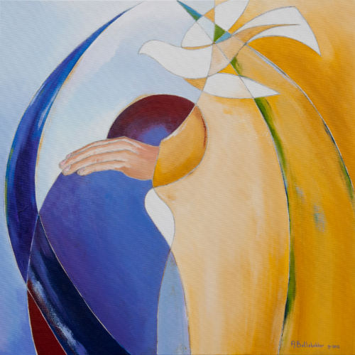
December (vreemdelingen herbergen)
  Het kerstverhaal
  Dit schilderij gaat over thuiskomen bij de hemelse Vader. Het kleed van de hemelse Vader is (goud)geel, wat staat voor licht, luister, glorie, kleur van de zon. Een beetje groen in de gebogen lijn rechts is de kleur van nieuw leven. De rechtse gebogen lijnen die blauw zijn, geven de hemelse Waarheid aan en is de kleur van de Godheid. Paars (persoon is blauw-paars) is de kleur van boete, ingetogen en onderdanigheid. Rood het bloed van Jezus dat reinigt. Rood de kleur van liefde en lijden. De duif geeft de Heilige Geest weer. De gebogen lijnen, van boven naar beneden, richten je blik naar de ontmoeting, thuiskomen, gevangen in stralen van boven.

Slide 10
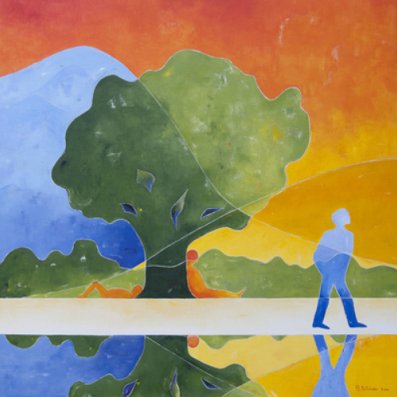
Januari (vrede zoeken)
Beschrijving
  "Vrede laat Ik jullie na; Mijn vrede geef Ik jullie, zoals de wereld die niet geven kan. Maak je niet ongerust en verlies de moed niet."(Joh 14:27) (cfr. Eerste toespraak van paus Leo)
  De Here is mijn Herder, mij ontbreekt niets; Hij doet mij nederliggen in grazige weiden; Hij voert mij aan rustige wateren; Hij verkwikt mijn ziel. Hij leidt mij in de rechte sporen om Zijn naams wil. (Psalm 23:1-3)

Slide 11
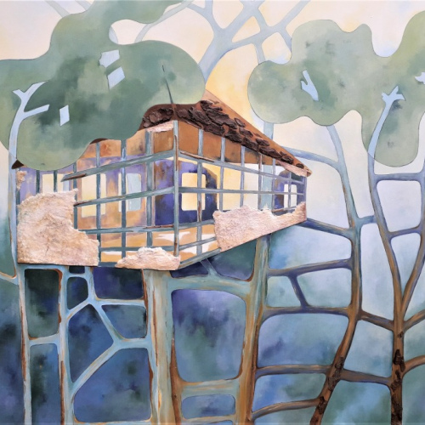
Februari (gevangenen bezoeken)
In de Hebreeënbrief lezen we: ‘Denk aan hen die gevangen zijn als waart gij met hen in de gevangenis, en aan hen die mishandeld worden, want ook gij hebt een lichaam.’ (13,5).

Slide 12
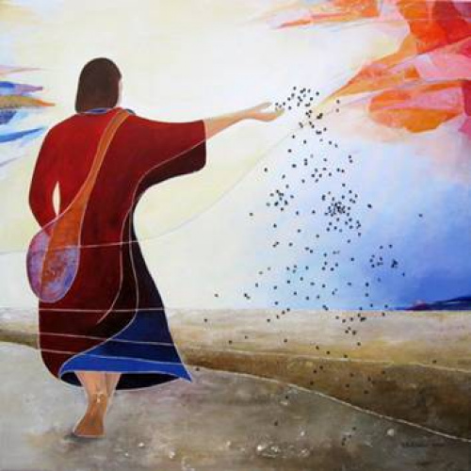
Maart (hongerigen spijzen)
  ‘Wanneer gij de oogst van uw land haalt, moogt ge uw akker niet tot de rand afmaaien en wat is blijven liggen moogt ge niet bijeenrapen. Dat is bestemd voor de armen en de vreemdelingen’ (Lv 23,22).
  Zie, een zaaier ging uit om te zaaien. En het geschiedde bij het zaaien dat een deel langs de weg viel, en de vogels kwamen en aten het op. Een ander deel viel op steenachtige bodem, … En het overige viel in goede aarde en opkomende en uitstoelende gaf het vrucht en het droeg tot dertig-, zestig- en honderdvoud toe.
  (Mc 4,4-8)

Slide 13
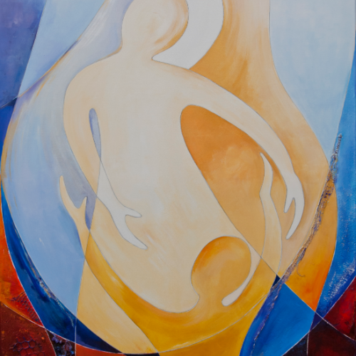
April (naakten kleden)
  Handelingen 9,36-43
  Genade is een gebruikte uitdrukking voor Gods welwillende toewending tot de mens die haar hoogtepunt bereikt in de verlossing door Jezus.
  Genade vloeit voort uit de liefde van God.
  Genade zegt: je bent geaccepteerd in de Geliefde.

Slide 14
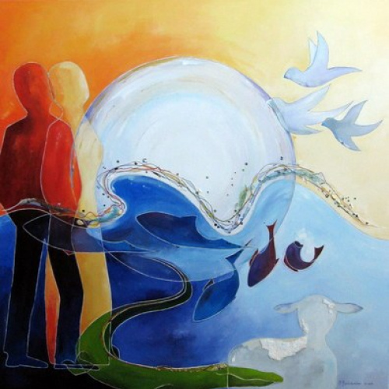
Mei (zorg dragen voor de schepping)
  Scheppingspsalmen
  In het begin schiep God de hemel en de aarde. De aarde nu was woest en leeg, en de duisternis lag over de watervloed; en de Geest van God zweefde boven het water. En God zei: Laat er licht zijn! En er was licht. (Gen 1:1-3)
  Voor Gods Geest heb ik mooie zijdegarens, glitters, zaden e.a. materialen gebruikt, in allerlei kleuren.
  Dit om de veelkleurigheid en creativiteit van God uit te beelden.

Slide 15
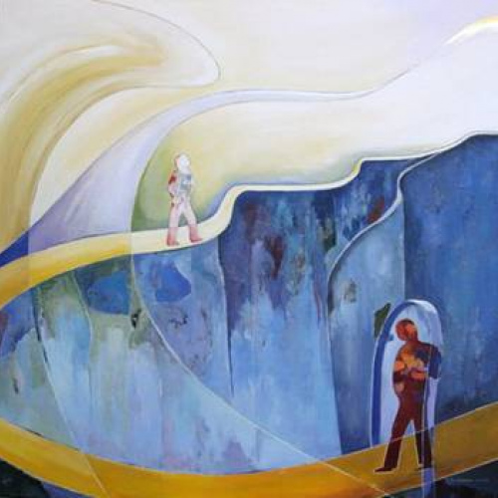
Juni (hoop levend houden)
  1 Kor 13,13 (geloof, hoop, liefde)
  Wat wij vandaag 'christendom' noemen, werd vroeger 'de Weg' genoemd. Christenen werden mensen van de Weg genoemd. De Bijbel noemt de poort de ervaring van 'opnieuw geboren' worden of 'gered zijn'. Het volle leven waar Jezus ons voor uitnodigt, krijgen we niet alleen door binnen te gaan door de poort, maar door vervolgens ook te gaan wandelen op de weg.

Slide 16
Een andere aanpak
Financiële besparing (ongeveer -50%)
Vier zendingen per jaar
Elf nummers, 3 affiches
Digitaal: extra materiaal (4x per jaar)

